Slide 1
Programação para Dispositivos Móveis Aula 3
Prof. André Luiz Braga
M.Sc - COPPE/UFRJ
D.Sc – IBM Silicon Valley Lab / COPPE / UFRJ
IBM Certified Sr. IT Architect / Open Group

Slide 2
Programação para Dispositivos Móveis Aula 3
.... Conceitos básicos, Categorias, Visão geral o mercado
...
..

Slide 3
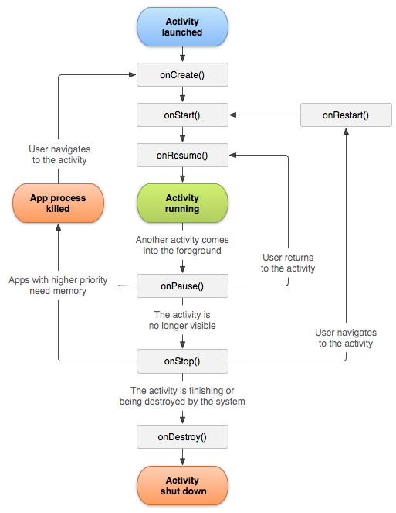
Programação de Aplicações Móveis (Android) Activity – Ciclo de Vida

Slide 4
Programação para Dispositivos Móveis Aula 3 - Listas
DECLARAÇÃO
private ListView <Variável Lista View> = null; private ArrayList< <Tipo de Dado> > <Variável Array de Objetos> = null; private ArrayAdapter< <Tipo de Dado> > <Variável Adaptador de Array> = null;
INICIALIZACAO
<Variável Lista View> = findViewById(R.id.IDlistView);
<Variável Array de Objetos> = new ArrayList< <Tipo de Dado> >();
<Variável Adaptador de Array> = new ArrayAdapter< <Tipo de Dado> >(this,
android.R.layout.simple_expandable_list_item_1,
<Variável Array de Objetos>);
<Variável Lista View>.setAdapter(<Variável Adaptador de Array>);
ADICIONAR OBJETOS
<Variável Array de Objetos>.add(<Objeto do Tipo de Dado>);
<Variável Adaptador de Array>.notifyDataSetChanged();

Slide 5
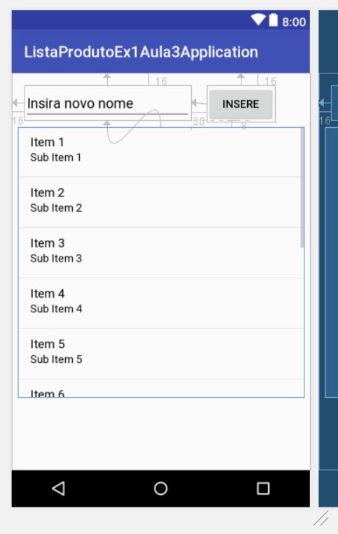
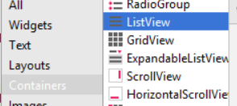
Programação para Dispositivos Móveis Aula 3 - Listas

Slide 6
Programação para Dispositivos Móveis Aula 3 – Listas – Receita de Empada
Criar Layout
Declarar variáveis para components
Criar métodos de inicializacao
Criar método para inicializar components
Criar método para inicializar Listeners
Completar o “OnCreate”
Criar método para inserir dado na lista

Slide 7
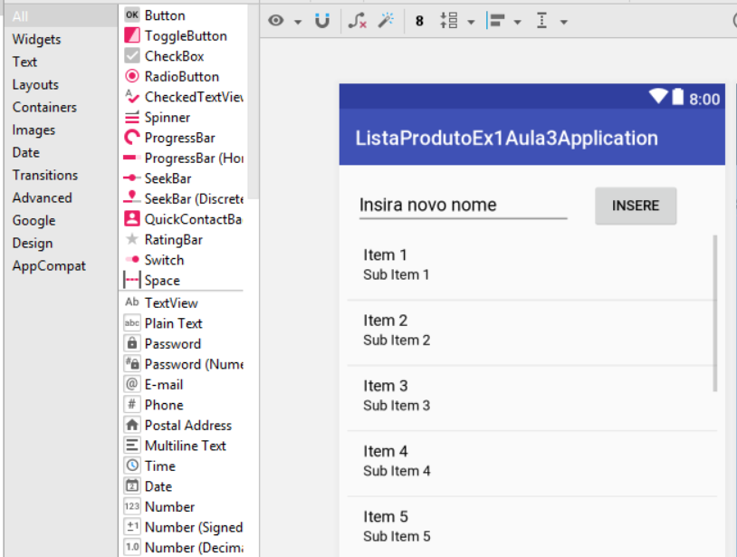
Programação para Dispositivos Móveis Exemplo 1 (1) Criar Layout

Slide 8
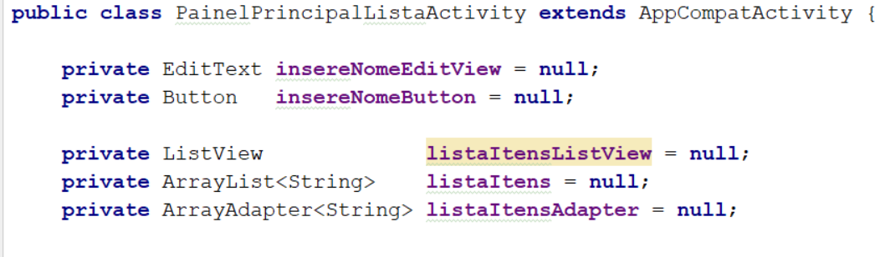
Programação para Dispositivos Móveis Exemplo 1 – (2) Declarar Variáveis

Slide 9
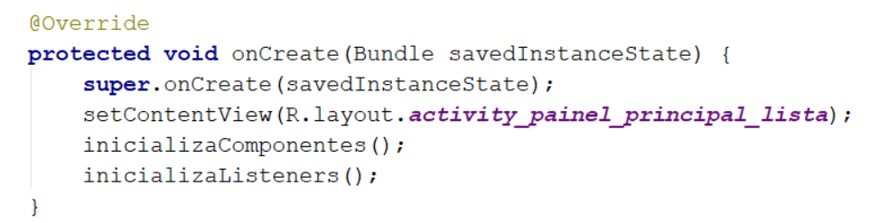
Programação para Dispositivos Móveis Exemplo 1 – (3) Criar métodos de inicializaao

Slide 10
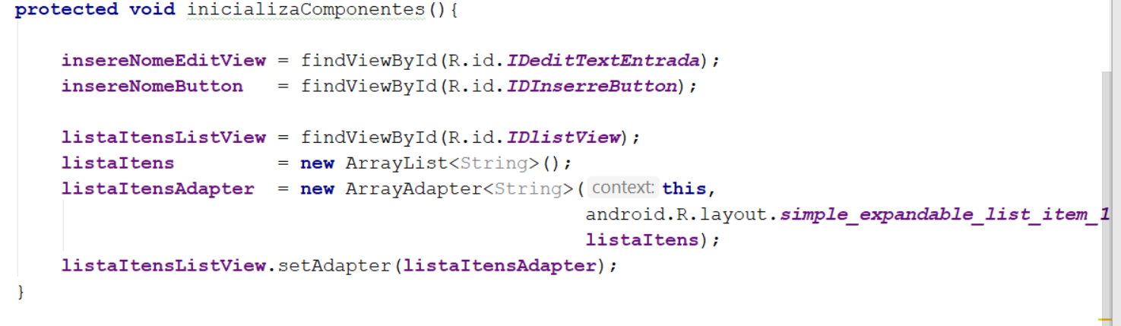
Programação para Dispositivos Móveis Exemplo 1 – (3.1) Criar métodos de inicialização

Slide 11
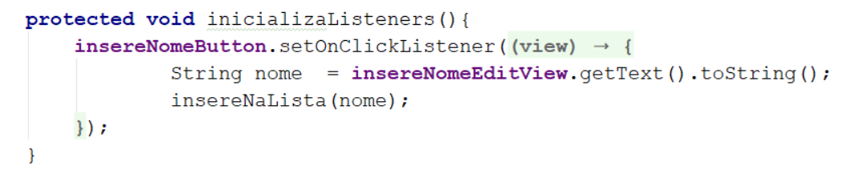
Programação para Dispositivos Móveis Exemplo 1 – (3.2) Criar métodos de inicialização

Slide 12
Programação para Dispositivos Móveis Exemplo 1 – (4) Completar OnCreate

Slide 13
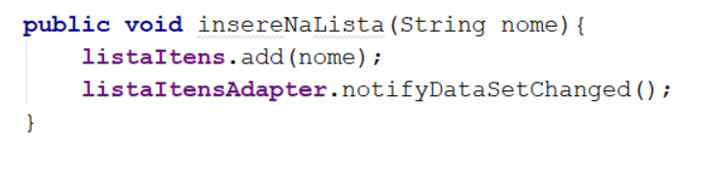
Programação para Dispositivos Móveis Exemplo 1 – (5) Inserir dado na lista

Slide 14
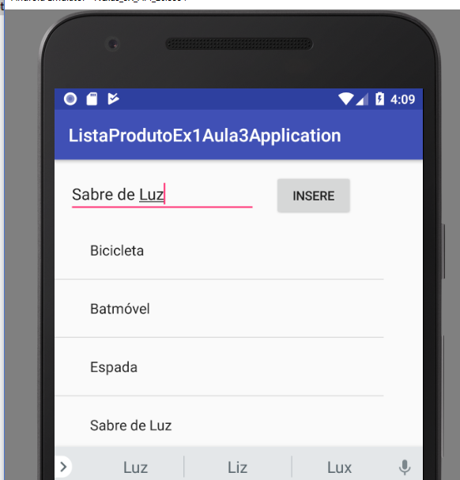
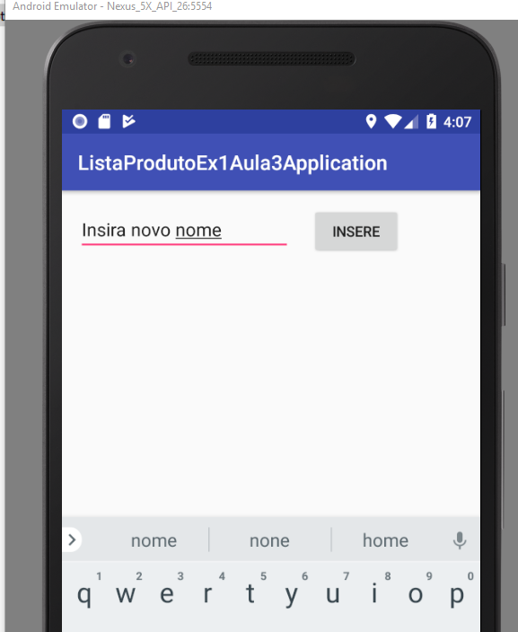
Programação para Dispositivos Móveis Exemplo 1

Slide 15
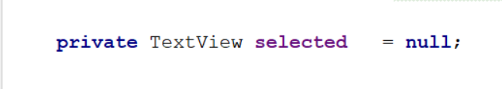
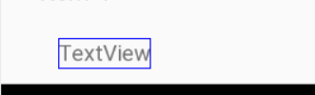
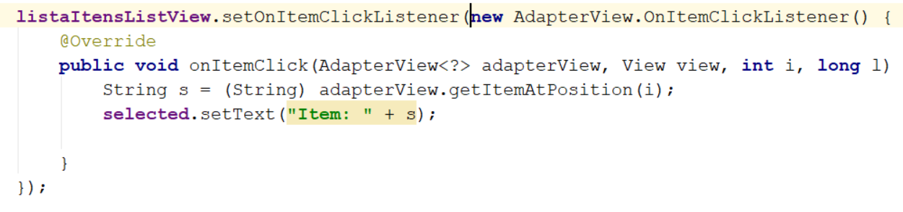
Programação para Dispositivos Móveis Exemplo 2 – Adicionar evento para clicar no item

Slide 16
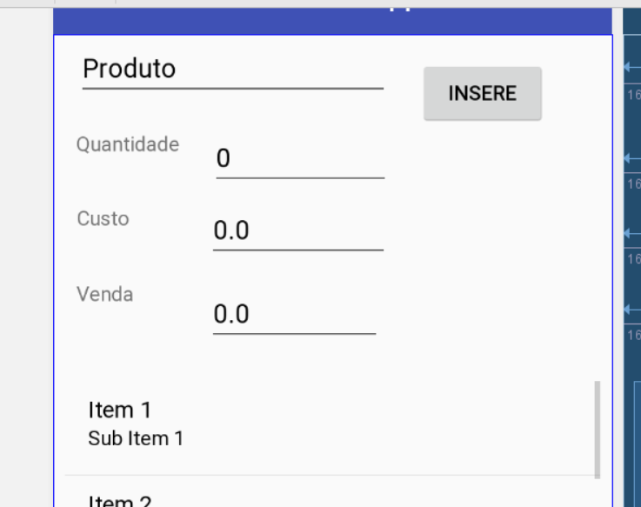
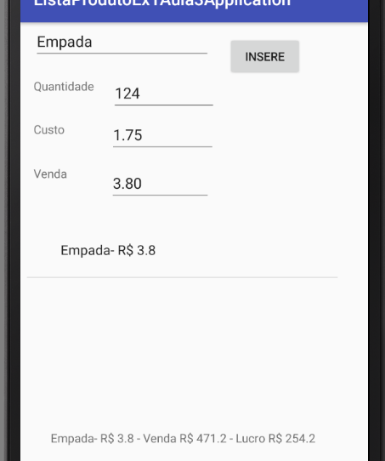
Programação para Dispositivos Móveis Exemplo 3 – Utilizando um objeto “Produto”

Slide 17
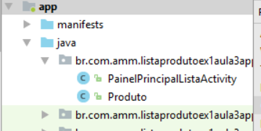
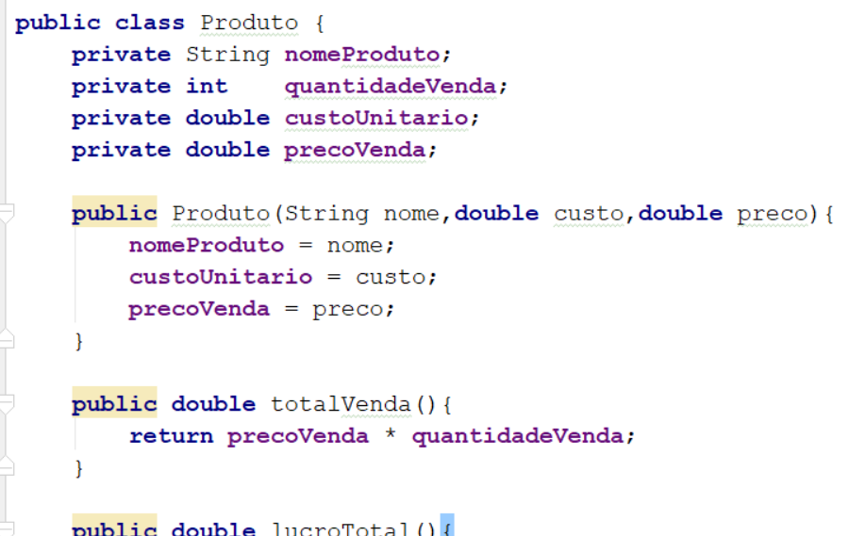
Programação para Dispositivos Móveis Exemplo 3 – Utilizando um objeto “Produto”

Slide 18
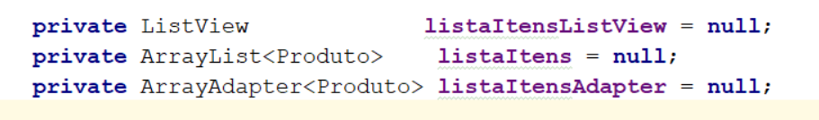
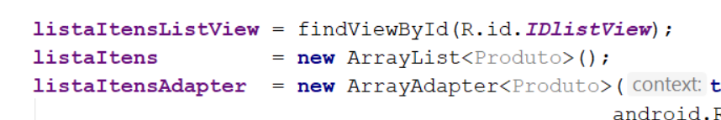
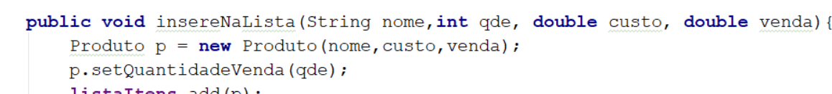
Programação para Dispositivos Móveis Exemplo 3 – Utilizando um objeto “Produto”

Slide 19

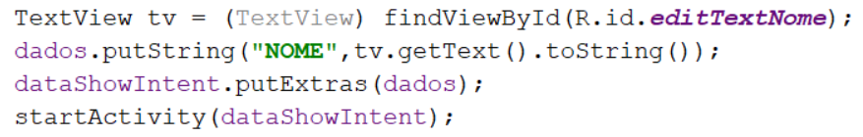
Programação para Dispositivos Móveis Exemplo 4 – Abrindo Janela de Detalhe

